Slide 1


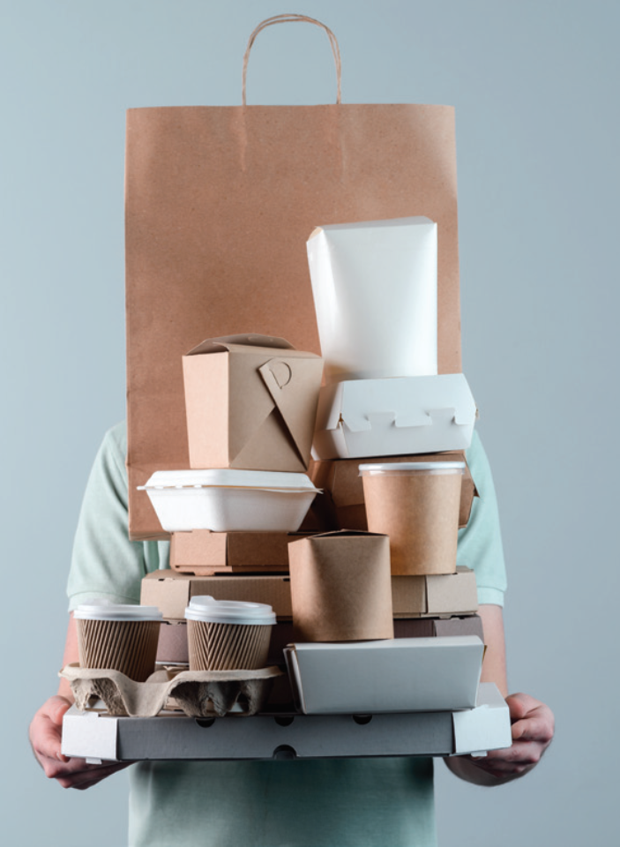
การประดิษฐ์บรรจุภัณฑ์จากวัสดุธรรมชาติ
บรรจุภัณฑ์ตามความเข้าใจของนักเรียนคืออะไร
วัสดุหรือวัตถุที่ใช้ใส่ห่อหุ้มสินค้าหรือผลิตภัณฑ์ต่าง ๆ

Slide 2

การประดิษฐ์บรรจุภัณฑ์จากวัสดุธรรมชาติ
บรรจุภัณฑ์ที่นักเรียนเคยเห็น
หรือรู้จักมีอะไรบ้าง

Slide 3
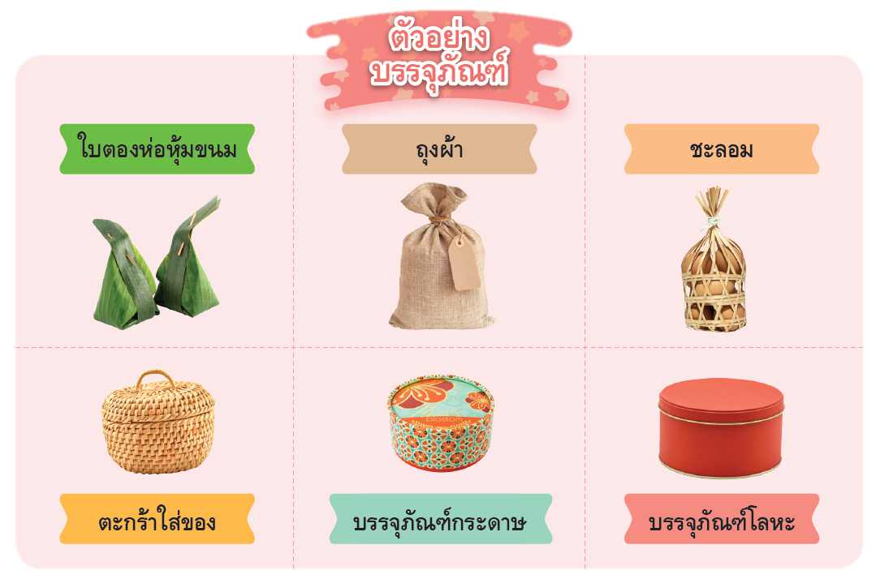
Notes:
ตั้งคำถามนักเรียน บรรจุภัณฑ์ที่นักเรียนเคยเห็นหรือรู้จักมีอะไรบ้าง

Slide 4
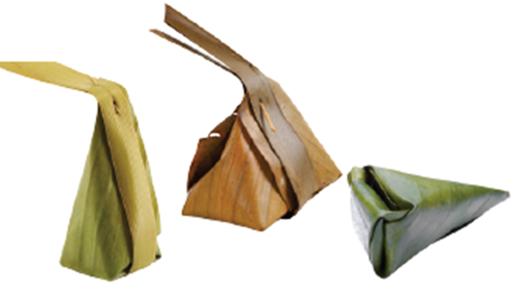
การประดิษฐ์บรรจุภัณฑ์จากวัสดุธรรมชาติ
บรรจุภัณฑ์ดังกล่าวมีไว้ทำอะไร
ใบตอง ไว้ห่อขนม

Slide 5
ความเป็นมาของบรรจุภัณฑ์
นักเรียนเรียงลำดับความเป็นมาของบรรจุภัณฑ์ เสนอเป็นแผนภาพความคิด

Slide 6
ตัวอย่างแผนภาพความคิด
ใช้วัสดุจากธรรมชาติ
ห่ออาหาร
คิดค้น
บรรจุภัณฑ์ที่มีรูปร่างและหน้าที่ใช้สอยเพิ่มขึ้น
ใช้บรรจุภัณฑ์ที่เป็นมิตรกับสิ่งแวดล้อม
อดีต
ปัจจุบัน
อนาคต
Notes:
ให้นักเรียนศึกษาเกี่ยวกับบรรจุภัณฑ์ในอดีตจนถึงปัจจุบัน

Slide 7
บรรจุภัณฑ์ต่าง ๆ ที่ใช้ห่อหุ้มผลิตภัณฑ์มีผลต่อการตัดสินใจเลือกซื้อและเลือกใช้งานของผู้บริโภคหรือไม่ อย่างไร
มีผลอย่างมาก โดยการใช้บรรจุภัณฑ์ที่ห่อหุ้มสวยงามหรือแปลกใหม่จะทำให้ผู้บริโภค
มีความสนใจ และตัดสินใจเลือกใช้ได้

Slide 8

หน้าที่ของบรรจุภัณฑ์
๑
ปกป้องคุ้มครองสินค้าหรือผลิตภัณฑ์
๒
อำนวยความสะดวกต่อการขนส่ง การเคลื่อนย้าย และการเก็บรักษา
๓
๕
ให้ข้อมูลเกี่ยวกับสินค้าหรือผลิตภัณฑ์
มูลค่าของสินค้าหรือผลิตภัณฑ์
๔
๖
ส่งเสริมการขายสินค้าหรือผลิตภัณฑ์
รณรงค์ในเรื่องต่าง ๆ เพิ่ม
Notes:
ครูให้นักเรียนร่วมกันอภิปรายและสรุปหน้าที่ของบรรจุภัณฑ์

Slide 9
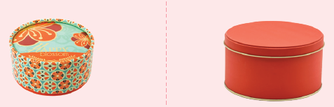
หน้าที่ของบรรจุภัณฑ์
๑
ปกป้องคุ้มครองสินค้าหรือผลิตภัณฑ์
บรรจุภัณฑ์ต้องได้รับการออกแบบให้สามารถปกป้องคุ้มครองสินค้า
หรือผลิตภัณฑ์ภายในให้ปลอดภัย ไม่เสียหายเนื่องจากการขนส่ง ป้องกันแมลง
หรือสัตว์กัดแทะ การแตกหักหรือเสื่อมสภาพ
Notes:
ครูให้นักเรียนร่วมกันอภิปรายและสรุปหน้าที่ของบรรจุภัณฑ์

Slide 10
หน้าที่ของบรรจุภัณฑ์
๒
อำนวยความสะดวกต่อการขนส่ง การเคลื่อนย้าย และการเก็บรักษา
บรรจุภัณฑ์ต้องมีความมั่นคงแข็งแรง สามารถวางซ้อนทับกันได้หลายชั้น มีรูปร่างที่สะดวกต่อการจัดเก็บ
เคลื่อนย้ายและขนส่ง
Notes:
ครูให้นักเรียนร่วมกันอภิปรายและสรุปหน้าที่ของบรรจุภัณฑ์

Slide 11
หน้าที่ของบรรจุภัณฑ์
๓
ให้ข้อมูลเกี่ยวกับสินค้าหรือผลิตภัณฑ์
บรรจุภัณฑ์ควรแสดงให้เห็นตัวสินค้าหรือผลิตภัณฑ์ หรือบ่งบอกชนิดของสินค้าหรือผลิตภัณฑ์ที่อยู่ภายใน ข้อมูลผู้ผลิต วิธีการใช้และเก็บรักษา วันผลิตและวันหมดอายุ โดยเฉพาะสินค้าหรือผลิตภัณฑ์ประเภทอาหารและยา
Notes:
ครูให้นักเรียนร่วมกันอภิปรายและสรุปหน้าที่ของบรรจุภัณฑ์

Slide 12
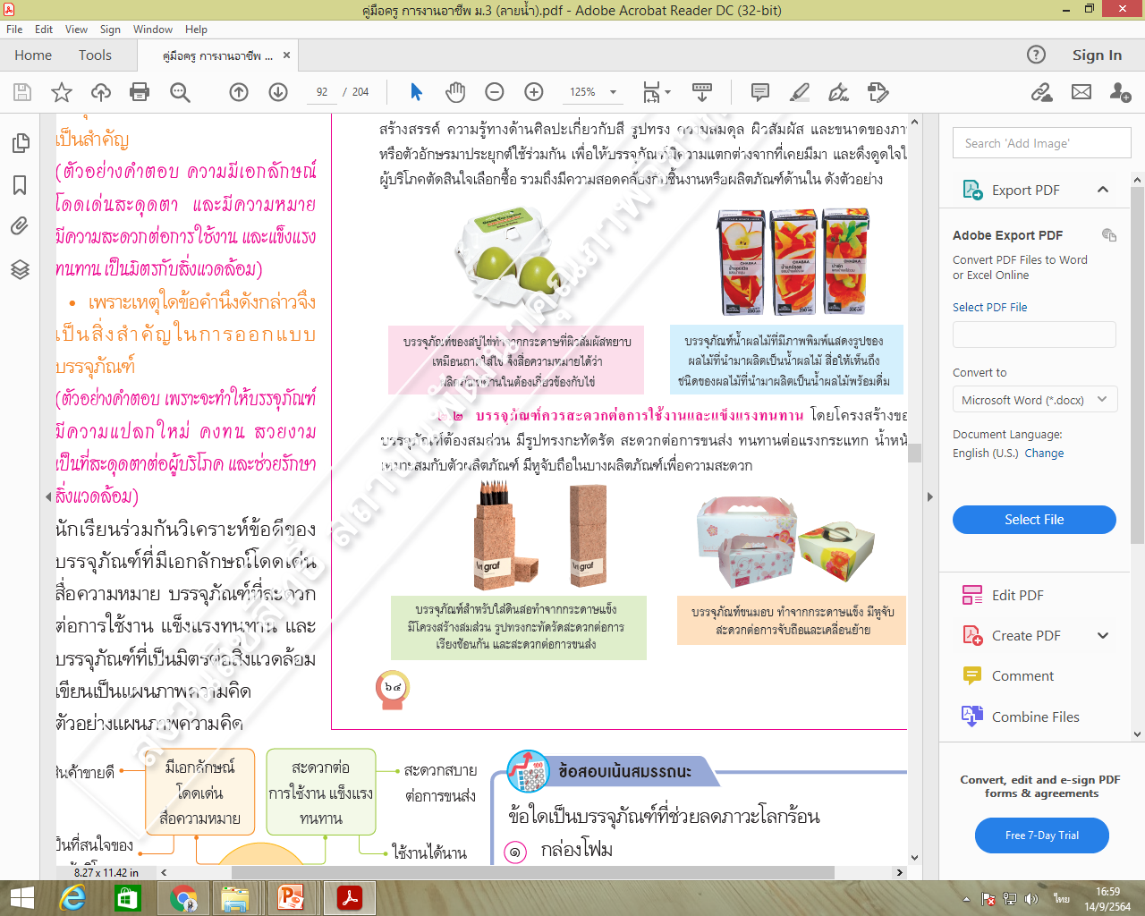
หน้าที่ของบรรจุภัณฑ์
๔
ส่งเสริมการขายสินค้าหรือผลิตภัณฑ์
บรรจุภัณฑ์ต้องมีรูปแบบ สีสันสวยงาม สะดุดตา
ดึงดูดใจผู้ซื้อ แตกต่างจากสินค้าหรือผลิตภัณฑ์ของ
คู่แข่งทางการตลาด เพื่อให้ง่ายต่อการจดจำ
และช่วยลดความผิดพลาดในการหยิบสินค้า
ที่ไม่ต้องการได้
Notes:
ครูให้นักเรียนร่วมกันอภิปรายและสรุปหน้าที่ของบรรจุภัณฑ์

Slide 13
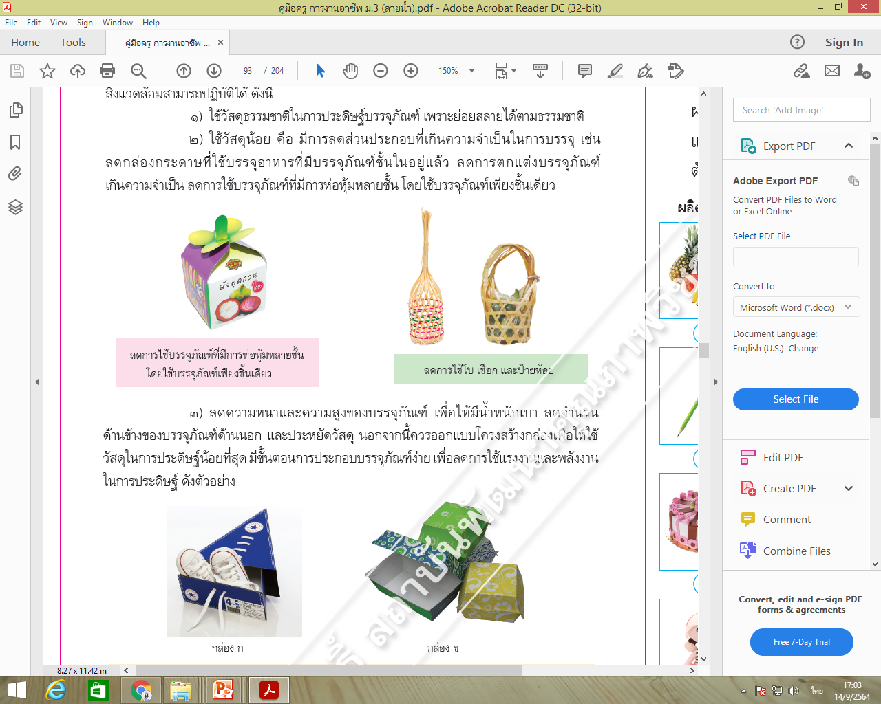
หน้าที่ของบรรจุภัณฑ์
๕
มูลค่าของสินค้าหรือผลิตภัณฑ์
บรรจุภัณฑ์มีความสวยงามดึงดูดใจผู้ซื้อจะสร้างความนิยมในสินค้า
หรือผลิตภัณฑ์ ส่งผลให้ขายสินค้าหรือผลิตภัณฑ์ได้ในราคาที่สูงขึ้น
Notes:
ครูให้นักเรียนร่วมกันอภิปรายและสรุปหน้าที่ของบรรจุภัณฑ์

Slide 14
หน้าที่ของบรรจุภัณฑ์
๖
รณรงค์ในเรื่องต่าง ๆ เพิ่ม
บรรจุภัณฑ์จะต้องมีสัญลักษณ์ ภาพ ฉลาก หรือข้อความโน้มน้าวใจ
ให้ผู้ซื้อต้องการมีส่วนร่วมในการทำาสิ่งใดสิ่งหนึ่งเพื่อประโยชน์ต่อส่วนรวม
Notes:
ครูให้นักเรียนร่วมกันอภิปรายและสรุปหน้าที่ของบรรจุภัณฑ์

Slide 15
นักเรียนยกตัวอย่างการเลือกซื้อและเลือกใช้บรรจุภัณฑ์ที่เป็นมิตรต่อสิ่งแวดล้อมมา ๑ ชนิด แล้ววิเคราะห์ลักษณะการใช้งาน
และผลที่เกิดขึ้นต่อตนเองและสิ่งแวดล้อม
เขียนเป็นแผนภาพความคิด

Slide 16
ตัวอย่างแผนภาพความคิด
บรรจุภัณฑ์ที่เป็นมิตรต่อสิ่งแวดล้อม
ถุงผ้า
ลักษณะการใช้งาน
ใส่สิ่งของต่าง ๆ เช่น หนังสือเรียน ผัก ผลไม้ เวลาไปตลาด ใส่โทรศัพท์เคลื่อนที่ กระเป๋าเงิน และเอกสารอื่น ๆ
ผลที่เกิดขึ้นต่อตนเอง
ช่วยประหยัดค่าใช้จ่ายในการซื้อกระเป๋าอื่น ๆ มาใส่สิ่งของต่าง ๆ
ผลที่เกิดขึ้นต่อสิ่งแวดล้อม
ช่วยลดภาวะโลกร้อนจากการลดใช้ถุงพลาสติก

Slide 17





ความรู้เกี่ยวกับบรรจุภัณฑ์
สรุปความคิดรวบยอด
วัตถุหรือวัสดุที่ใช้ใส่ ห่อ หุ้มสินค้า
หรือผลิตภัณฑ์ต้องปกป้องสินค้าหรือผลิตภัณฑ์
ที่อยู่ภายในให้มีความปลอดภัย สะดวกต่อการใช้งาน
การขนส่ง การจำหน่ายสินค้านี้ เรียกว่า บรรจุภัณฑ์ (packaging)
Notes:
สรุปเนื้อหาวันนี้

